Slide 1
openbiox | 生物信息学创新协作小组
_{Inventing, Optimizing, Sharing}
openbiox community
2019-04-20
Shanghai 200025, CHINA
Copyright © 2019 Jianfeng

Slide 2
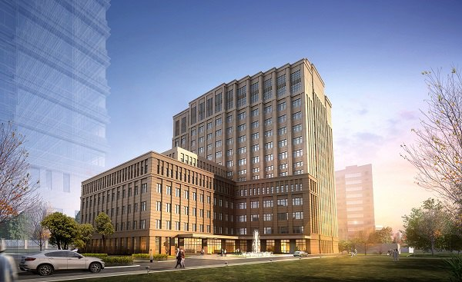
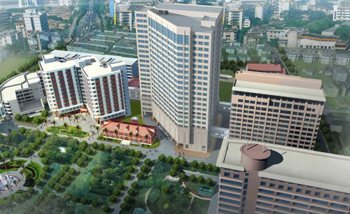
主讲人自我介绍
Jianfeng, Doctoral candidate
High-throughput sequencing (HTS) data analysis (e.g. leukemia and lymphoma)
Development of web-based tool and knowledge base (KB)

Slide 3
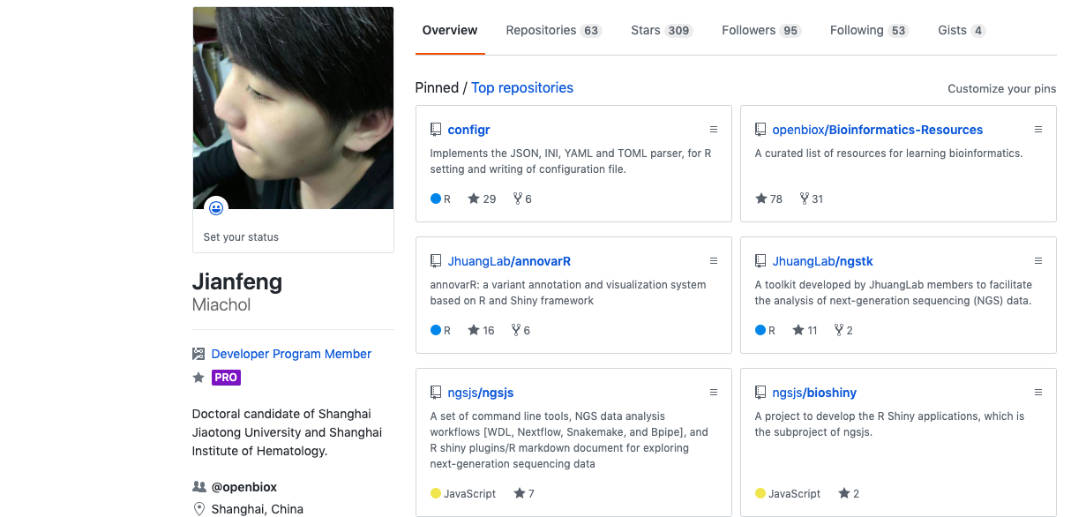
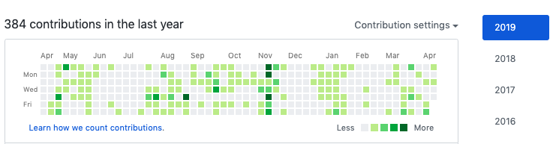
主讲人自我介绍

Slide 4
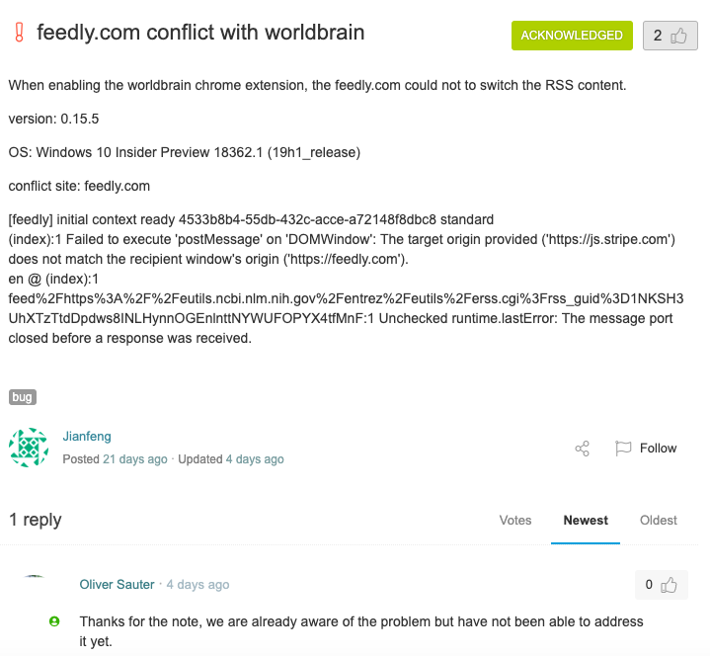
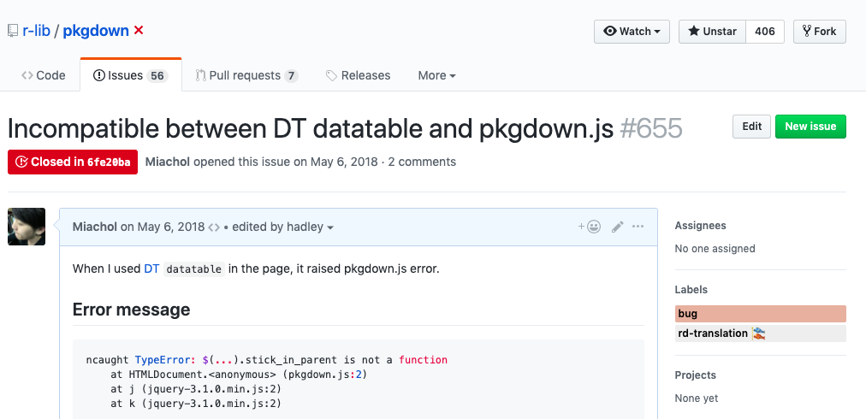
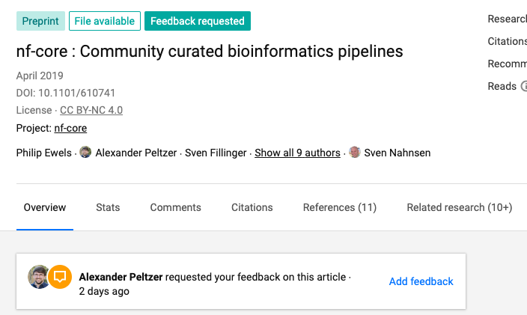
主讲人自我介绍

Slide 5

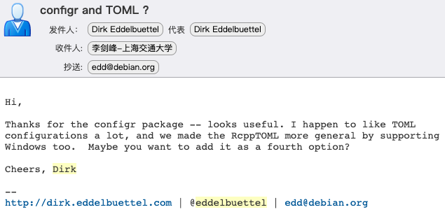
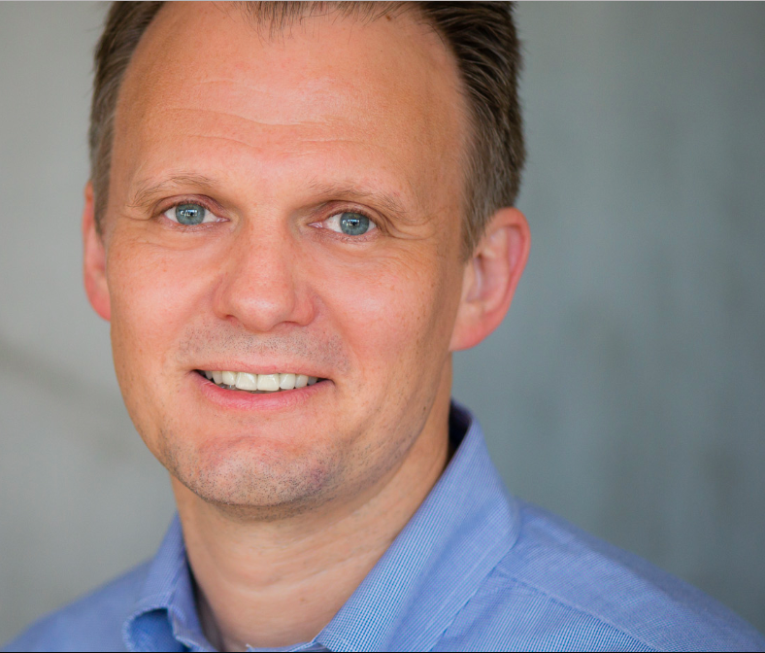
开场故事之一
时间：2017 年 1 月
地点：上海市黄浦区某实验室办公室
Submitting configr R package
Successful.
……
Notes:
一名量化金融专业人士。也是个（兼职）临床统计学教授 在伊利诺伊大学在课程教学中一个主题 Data Science Programming Methods.。
自 20 世纪 90 年代以来 ，一直在为几个开源工作做出贡献，主要是 Debian 和 R.
除了管理一些 Debian 软件包之外，我还为许多项目编写和/或维护代码： Rcpp和 RInside; RQuantLib和CRAN上的几十个软件包。

Slide 6
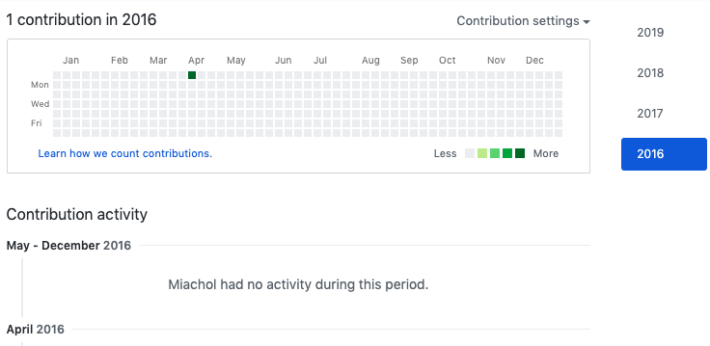
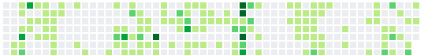

开场故事之一

Slide 7
开场故事二
剧终

Slide 8

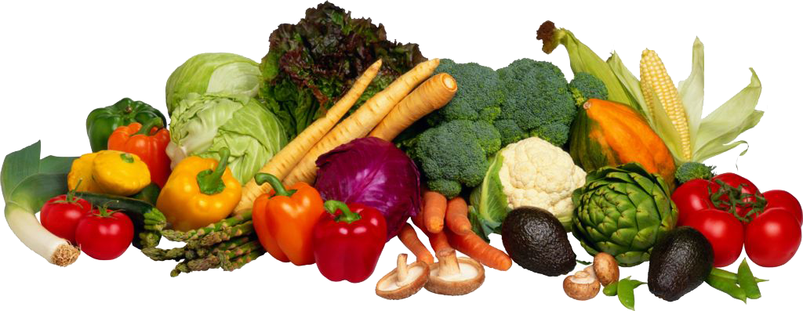
开场故事之二
时间：2019 年 1 月 19 日 18：00 – 20：00
地点：上海市黄浦区**光中心**绿色时尚餐厅 C13 桌
毕业两年 师兄 A
后年毕业 师妹 A
毕业两年 师姐 A
今年毕业 师弟 B
百度前端实习
今年毕业
师弟 A
家属区
我

Slide 9

openbiox 简介
openbiox 成立于 2019 年 3 月，是一个社区驱动建立的生物信息学创新协作组，由来自全世界范围内的知名高校、科研院所的在读中国籍本科生、硕士生、博士生，以及博士后、工作人员所构成。
截止 2019 年 4 月，openbiox 成员共计 69 人，完成至少 11 支项目团队的组建，并发起了 10 余项生物信息学创新实践项目，项目资金超过一万三千余元，网页/计算服务器若干。
_{Inventing, Optimizing, Sharing}

Slide 10

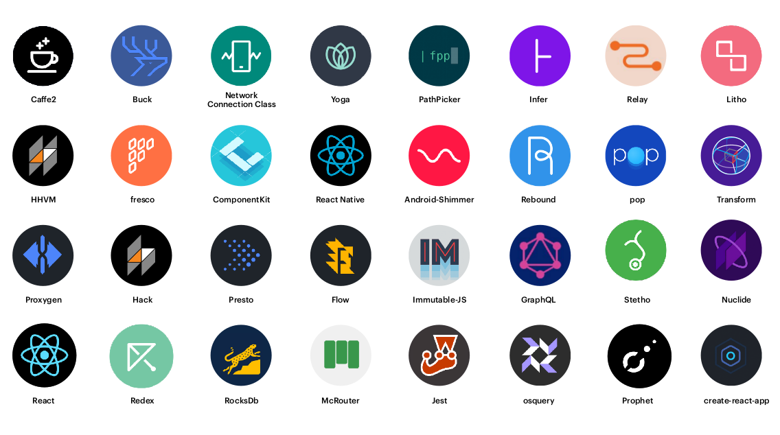

openbiox 简介
openbiox 起源
2005 年 – 至今
平台和资金的提供者
开源组织
面向对象：针对学生。只有学生身份才能申请参加（包括本科、硕士、博士）
根据 GSoC 2017 的数据， 在注册的 20651 个学生里面有 4764 个提交了申请，最后被接受的学生有 1318 个。 从参加学生的国家来看， 印度 569，美国 126，德国 55，斯里兰卡 54，俄罗斯 54，中国大陆 49 人员

Slide 11

openbiox 简介
openbiox 起源
在 openbiox 出来之前，我认识的很多做生信的人大都处在一个一盘散沙的状态，很多人“半路出家”，凭借自己的爱好，坚持在这个领域内深耕。
—— 临床医生 / 生物信息学工程师 Jack Wang
大多生物、医学背景的人的计算机基础比较薄弱。建立一个社群，有稳定输出，也能帮助其他有需要的人，再构建一个完整的生物信息圈子，是非常有意义的一件事。—— 生物信息学应届博士生 *洋
Notes:
谷歌将这种方法命名为AutoML，一个控制神经网络提出一个可以在特定任务上训练和评测性能的子模型架构，评测的反馈可以让控制器知道下一轮如何改进它自己提出的模型.

Slide 12
openbiox 简介
openbiox 时间线
2019 年 2 月 27 日 发布招募令
2019 年 3 月 3 日 正式成立
2019 年 3 月 15 日 实践项目征集完毕
2019 年 4 月 7 日 第一次项目进度汇报
今天

Slide 13
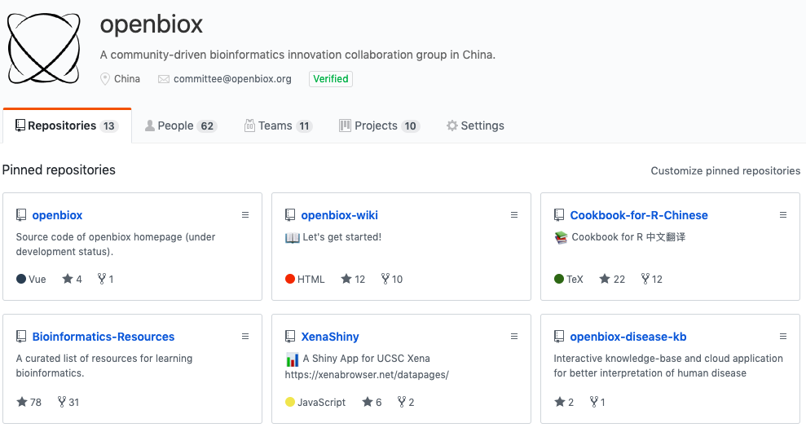
openbiox 简介
openbiox GitHub 仓库

Slide 14
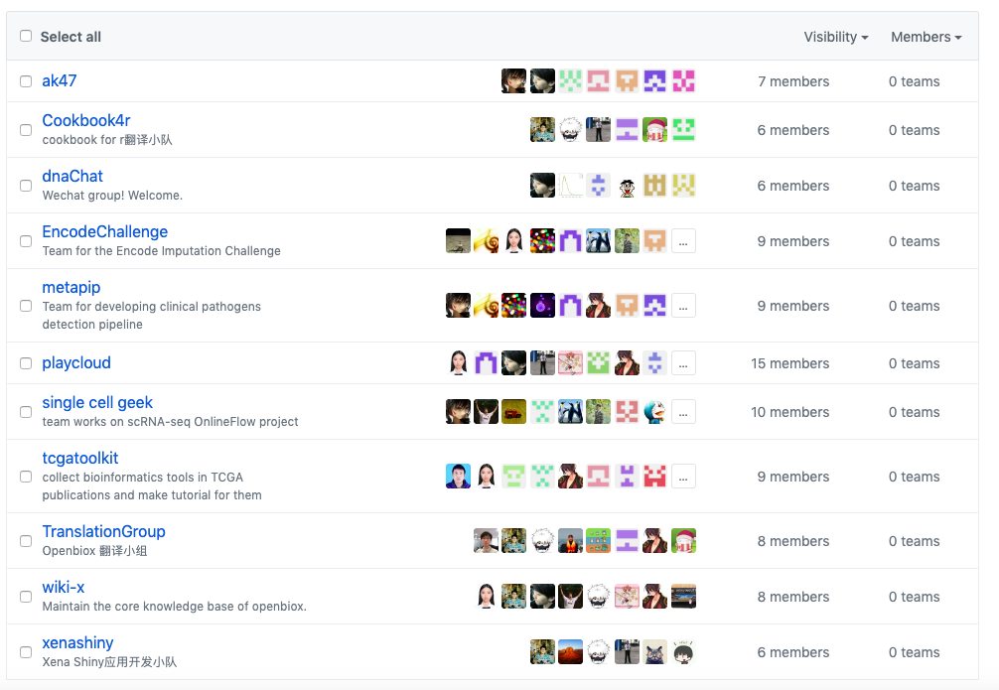
openbiox 简介
openbiox 项目团队

Slide 15
openbiox 简介
拟开展创新实践项目类型
进阶提高型
入门和基础型
疾病 / 挖掘 / 知识库
高阶转化
研究型
源码 / 重现 / 竞赛
Wiki / 翻译 / 教程

Slide 16
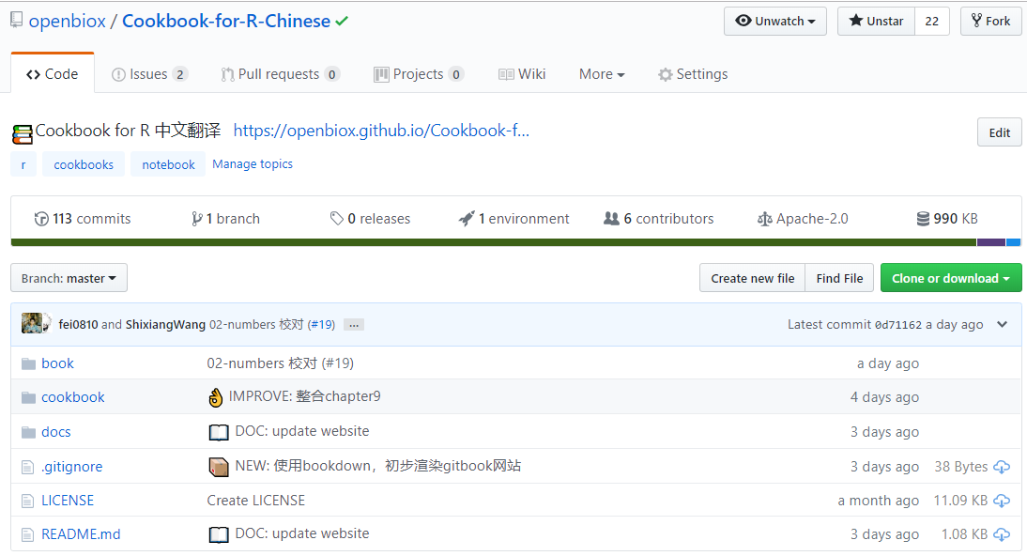

openbiox 简介
实践项目实例之一
《Cookbook for R》 书籍翻译

Slide 17
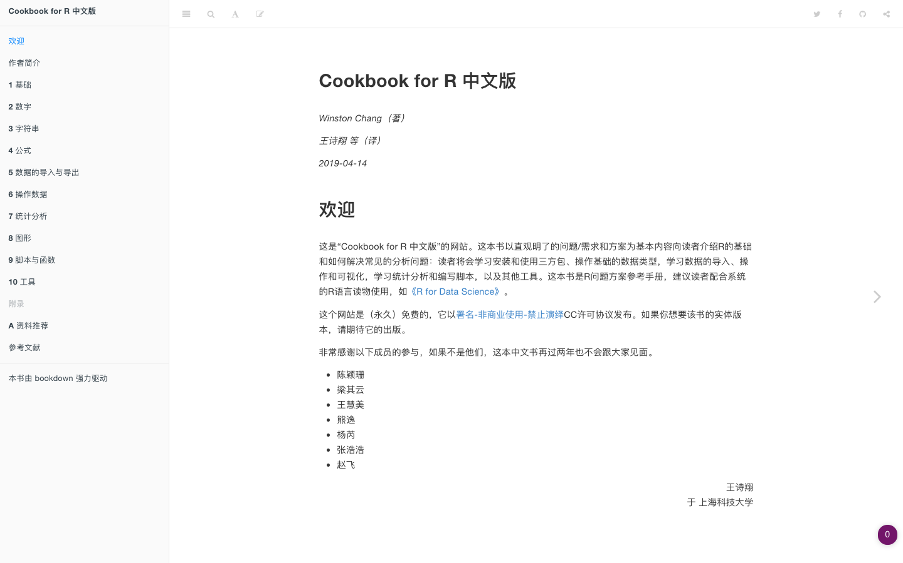
openbiox 简介
实践项目实例之一

Slide 18
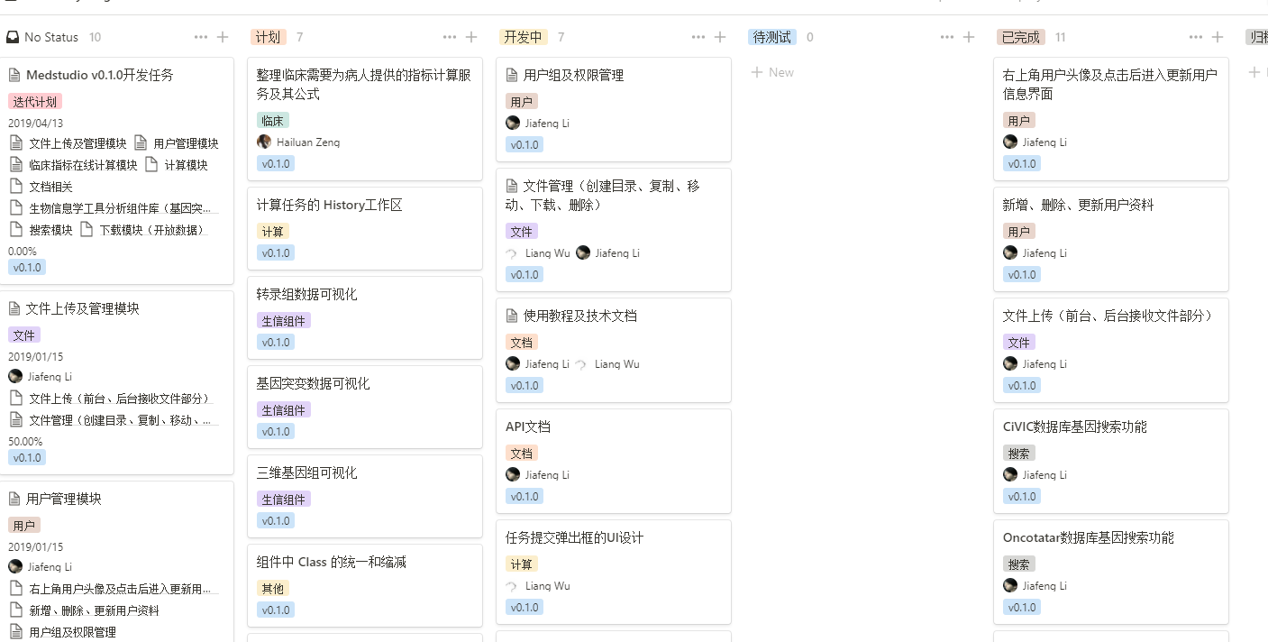
openbiox 简介
实践项目实例之二
MedStudio

Slide 19
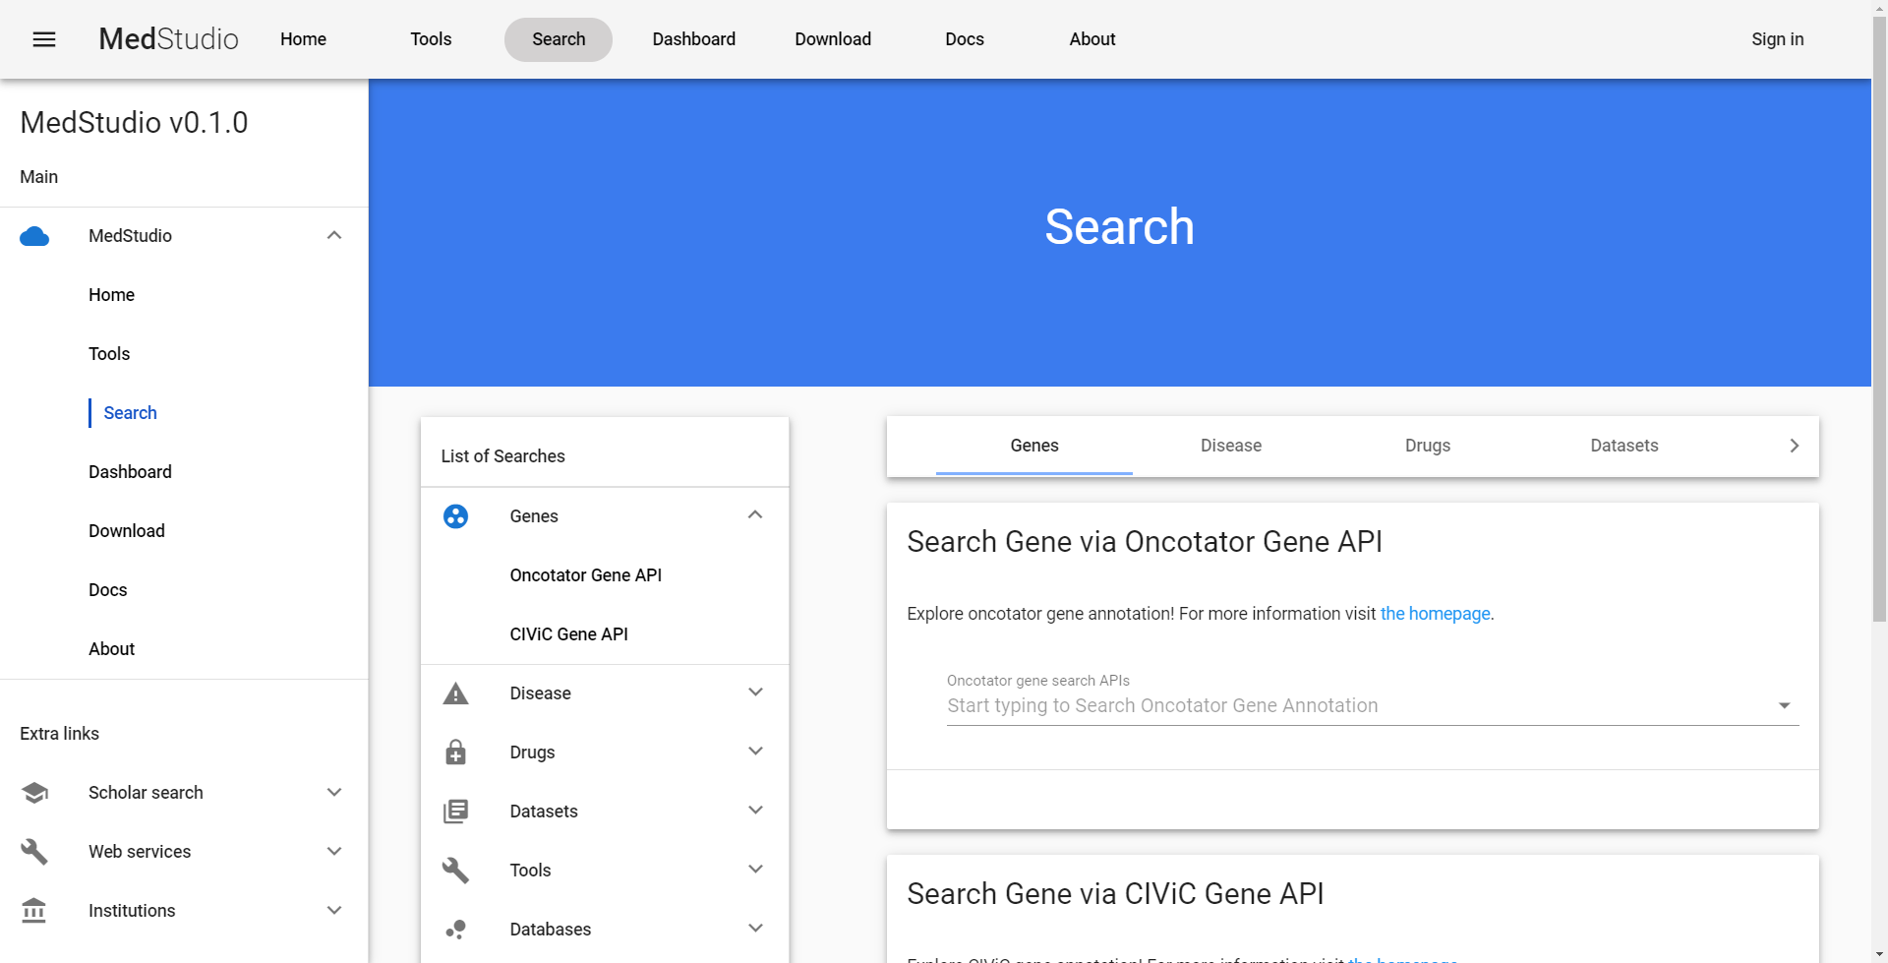
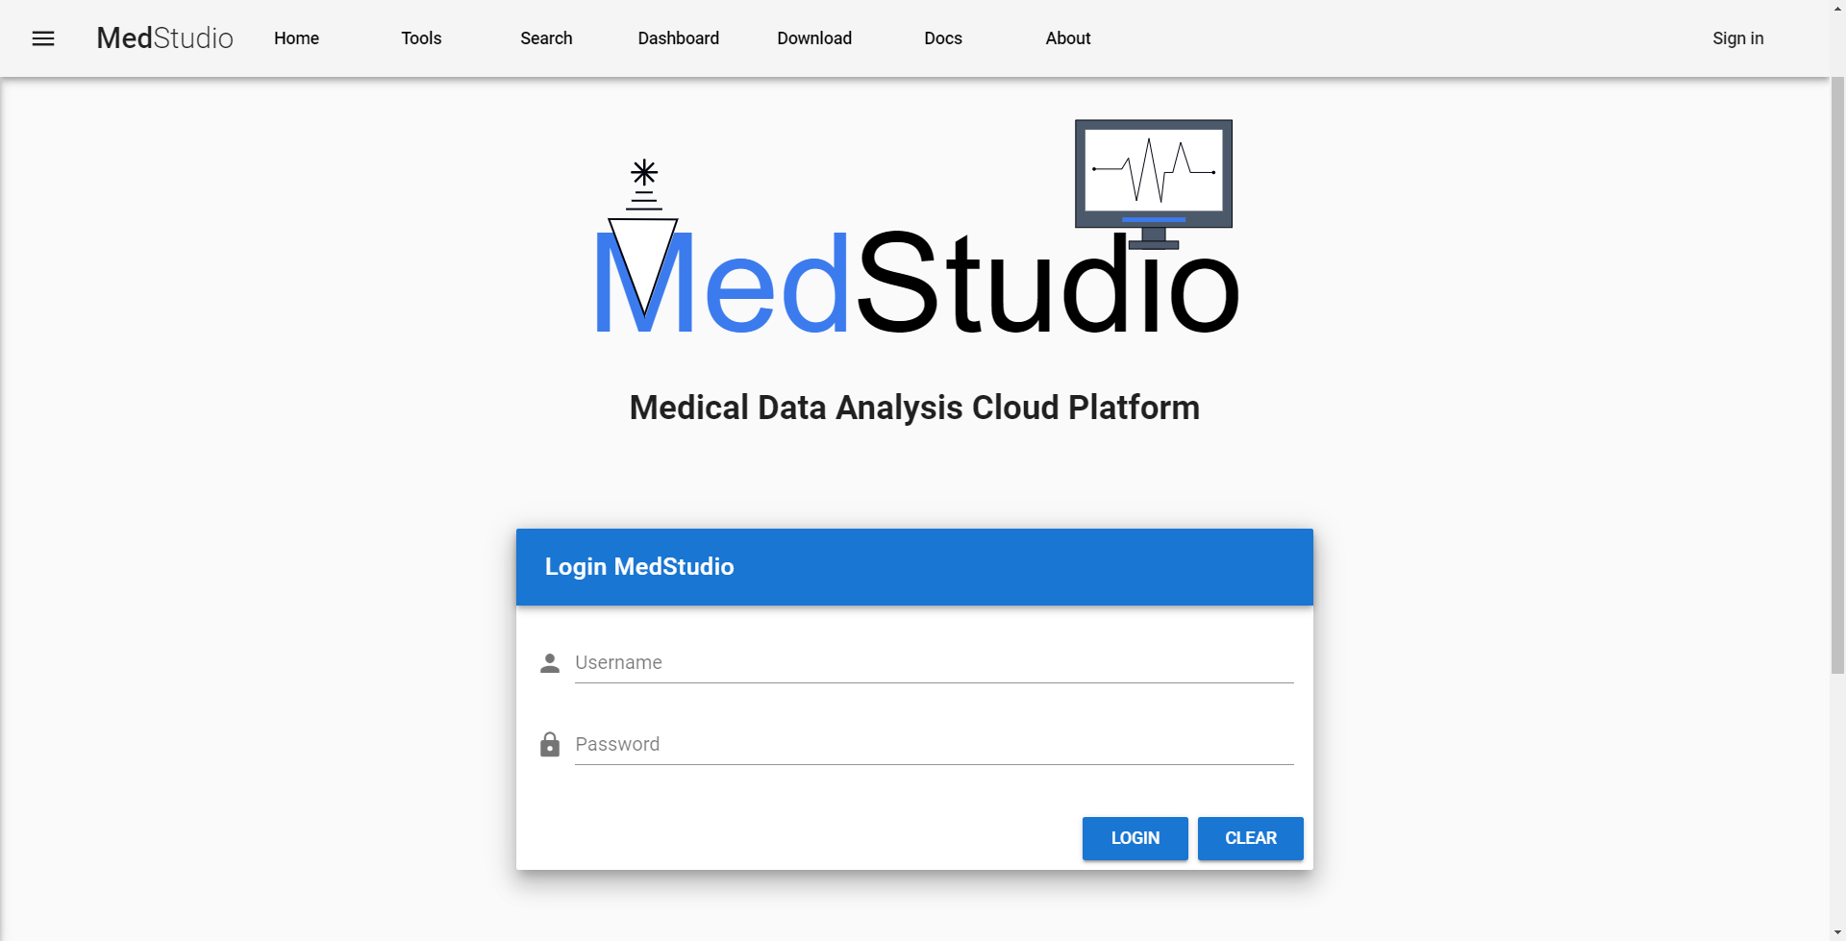
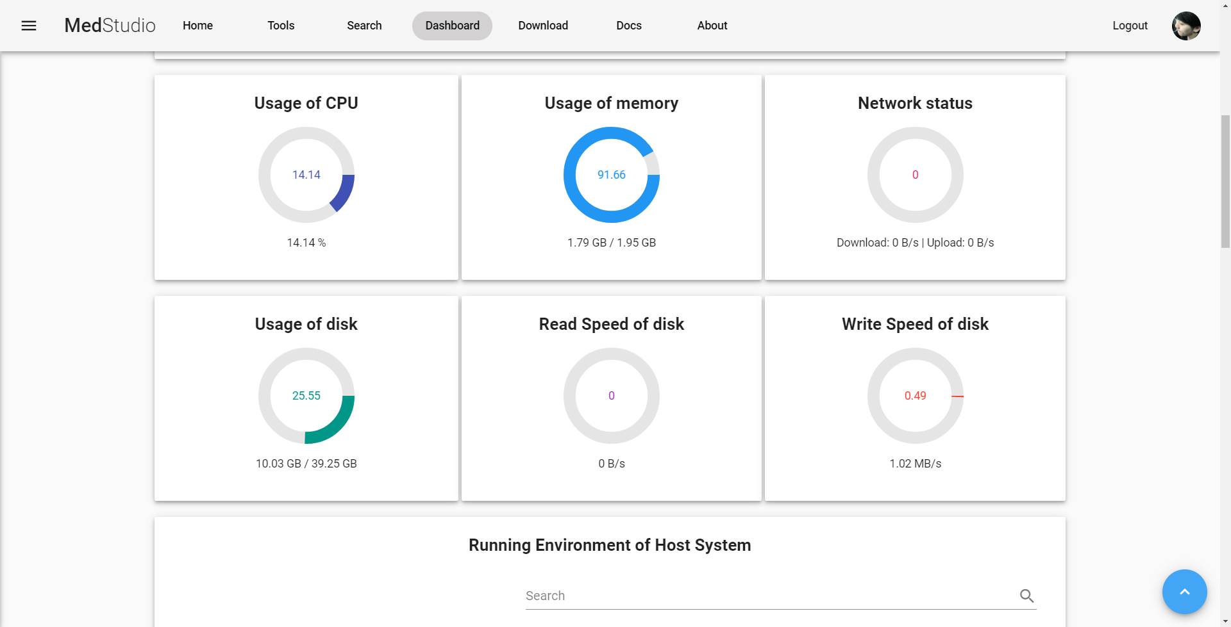
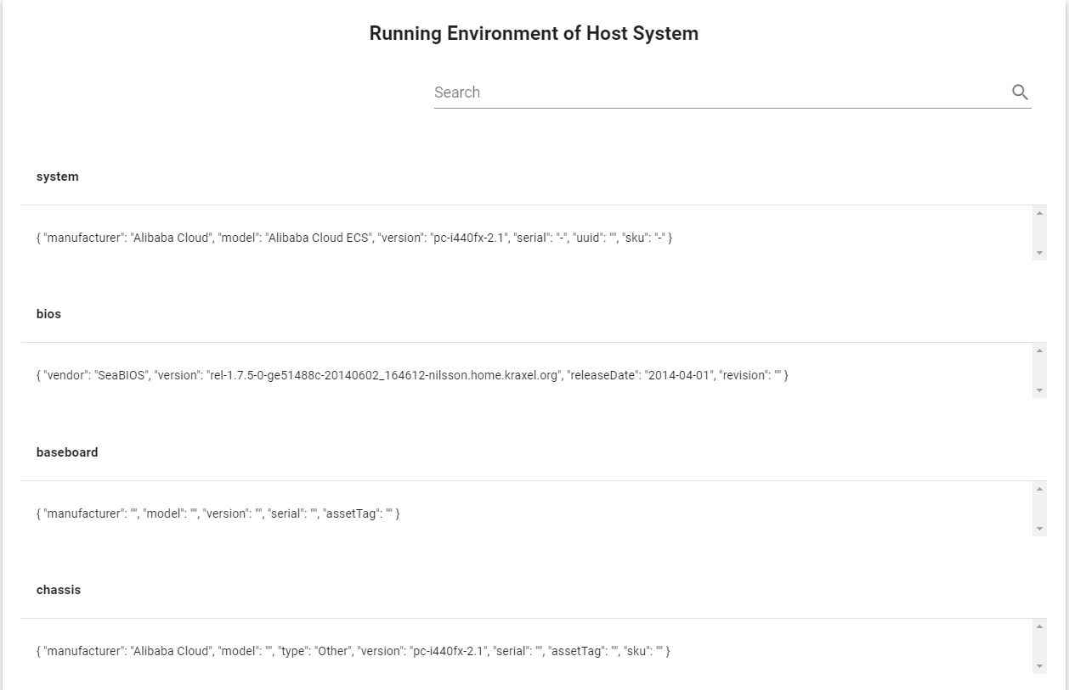
openbiox 简介
实践项目实例之二
MedStudio

Slide 20
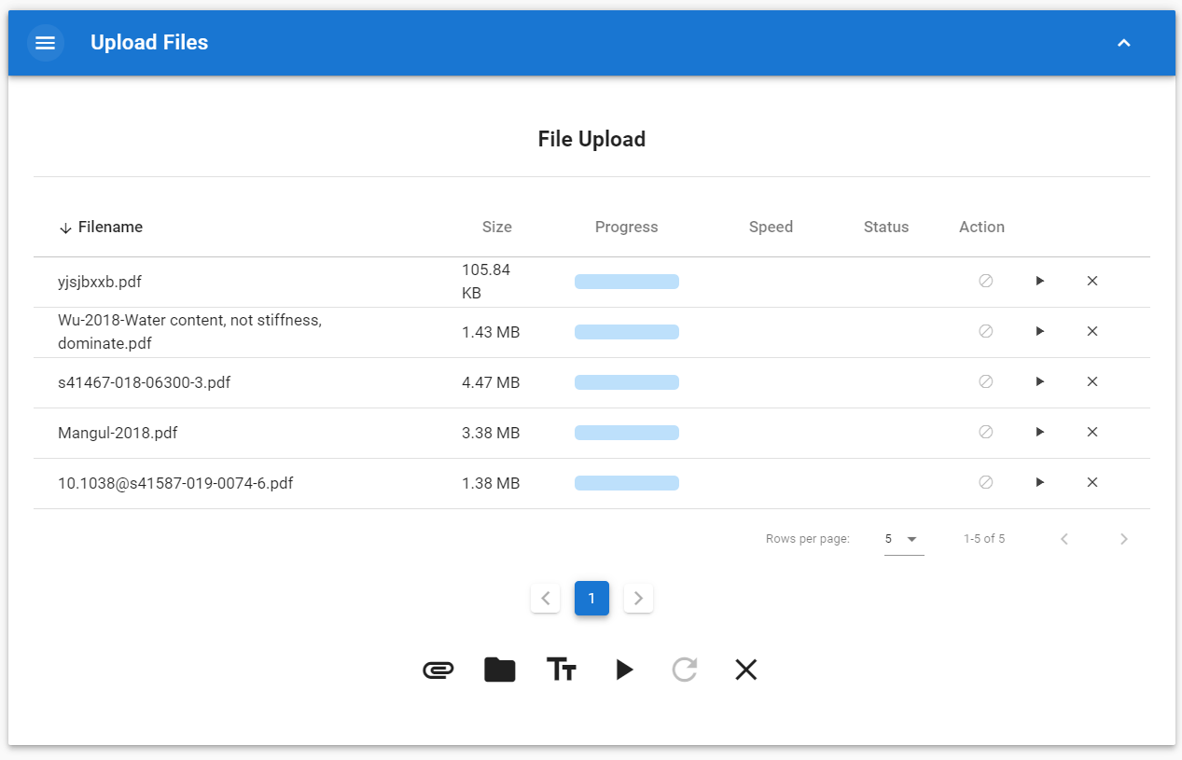
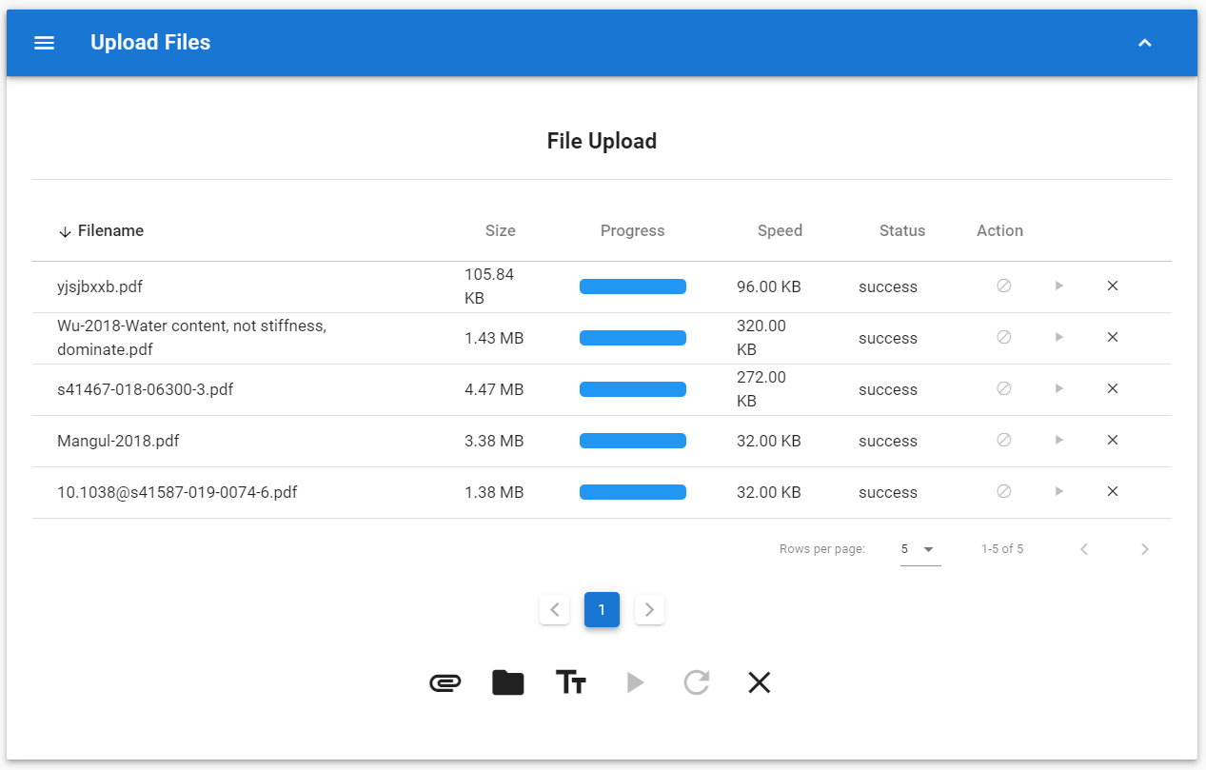
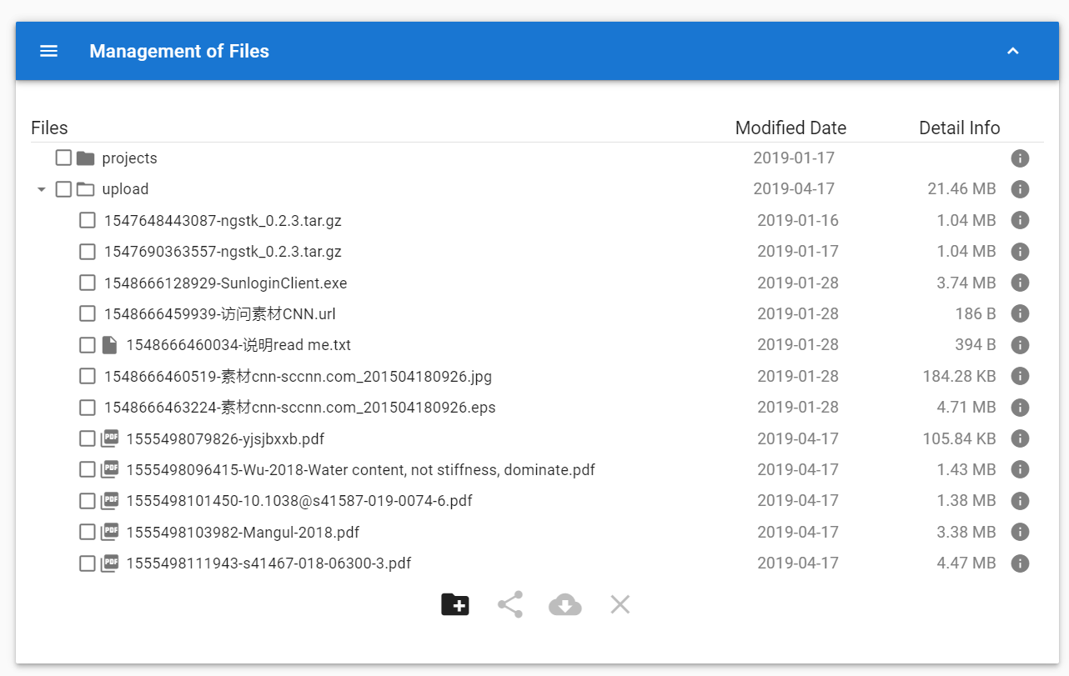
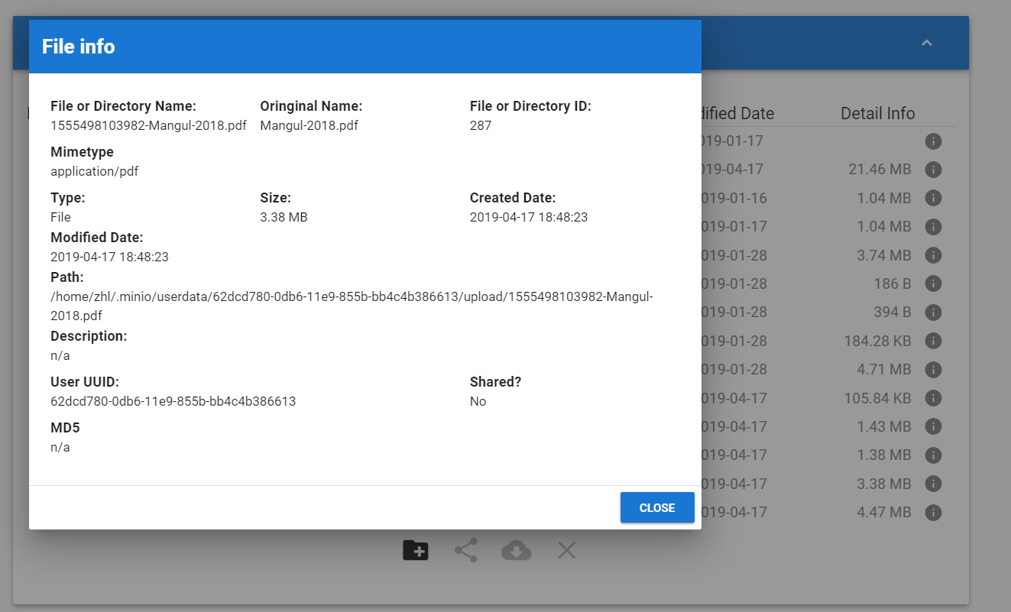
openbiox 简介
实践项目实例之二
MedStudio

Slide 21
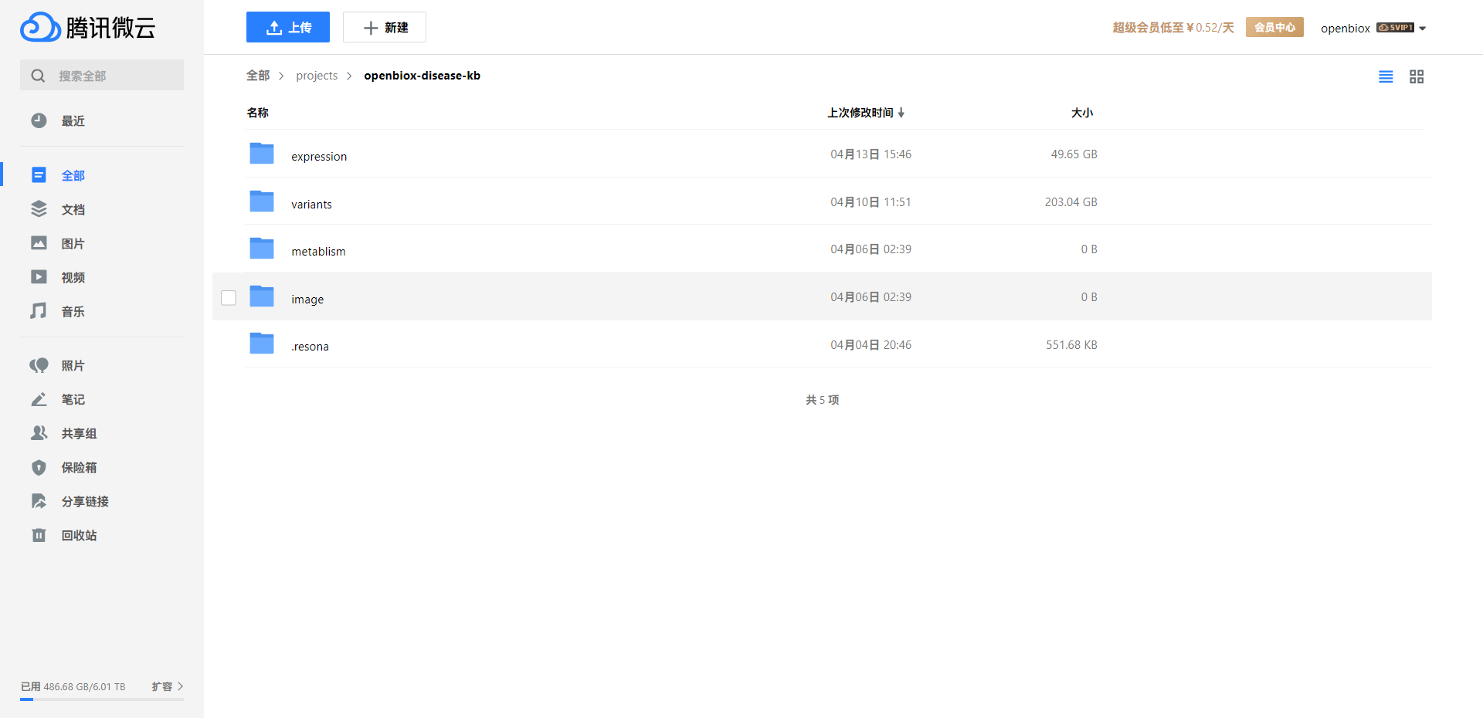
openbiox 简介
实践项目实例之二
已上传数据库及相关资源 ~500 GB，其中绝大部分从未上传至微云平台
MedStudio

Slide 22
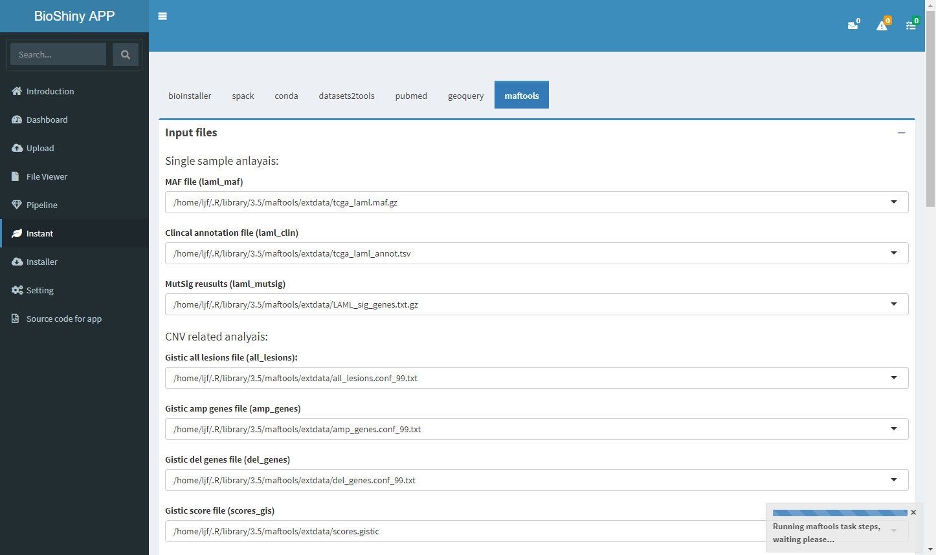
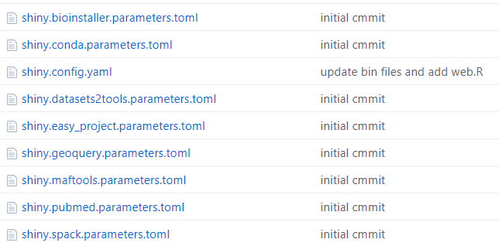
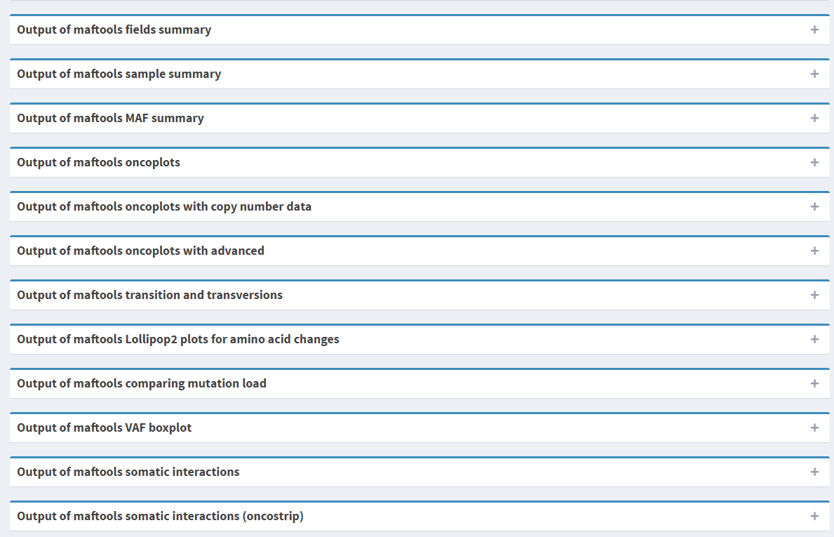
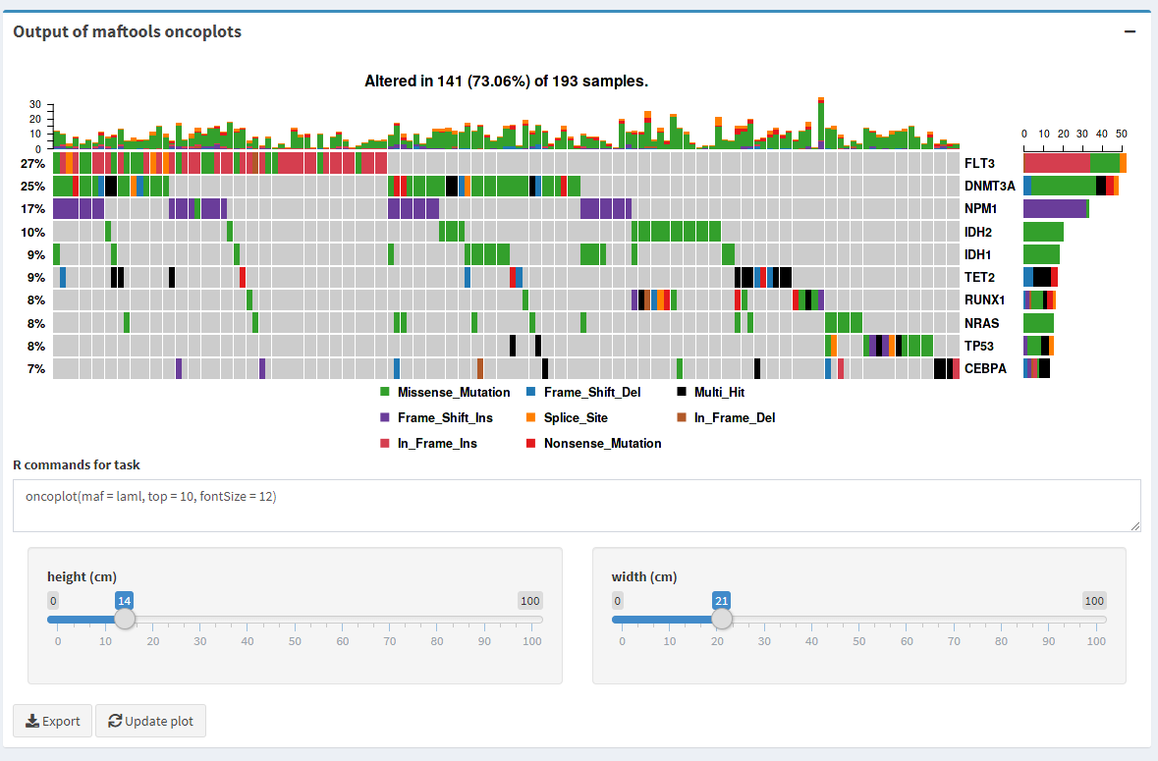
openbiox 简介
实践项目实例之三
Plugin-based R Shiny application

Slide 23
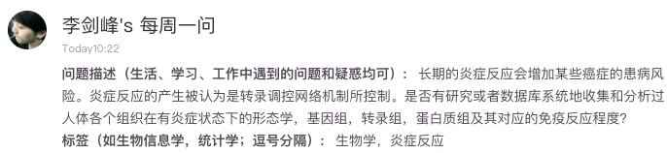

openbiox 简介
每周一问

Slide 24

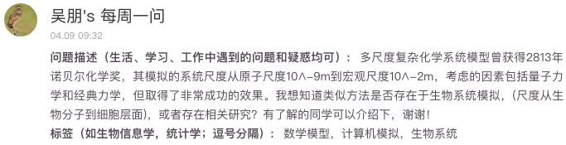
openbiox 简介
每周一问

Slide 25
openbiox 简介
总结
The heart of * is its community.
“The heart of nf-core is its community.“
Philip Ewels, Alexander Peltzer, et al. nf-core : Community curated bioinformatics pipelines. 2019. doi: 10.1101/610741

Slide 26
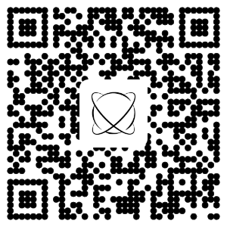
openbiox 简介
现场纳新通道
申请方式：扫描左侧二维码回答 openbiox 每周一问部分题目，合并简历发送至 committee@openbiox.org
招收名额：<= 10人
截止日期：4 月 30 日

Slide 27
openbiox | 生物信息学创新协作小组
_{Inventing, Optimizing, Sharing}
openbiox community
2019-04-20
Shanghai 200025, CHINA
Copyright © 2019 Jianfeng

